Slide 1
Zintegrowane Inwestycje Terytorialne Wrocławskiego Obszaru Funkcjonalnego ZIT WrOF
Poddziałanie 7.2.2: Inwestycje w edukację ponadgimnazjalną, w tym zawodową– ZIT WrOF

Slide 2
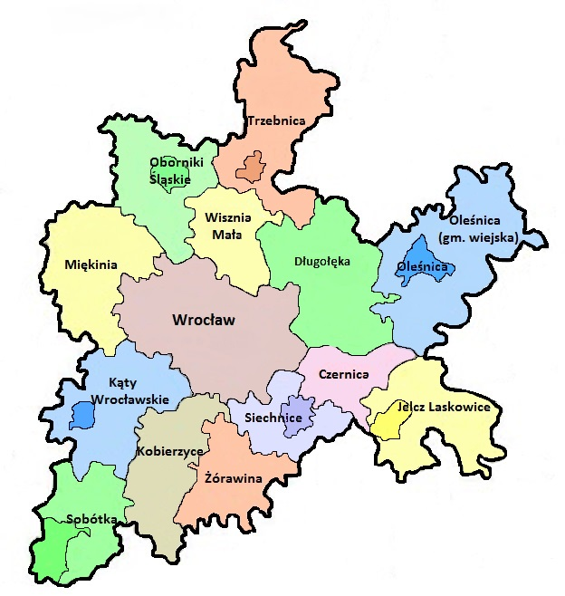
Zintegrowane Inwestycje Terytorialne Wrocławskiego Obszaru Funkcjonalnego (ZIT WrOF)
Ludność: 887 943 mieszkańców
(30% mieszkańców Dolnego Śląska)
Obszar: 2 336 km²
(12% powierzchni Dolnego Śląska)
Jednostki administracyjne:
15 gmin leżących na
terenie 6 powiatów
Budżet ZIT WrOF: 276 888 317 €

Slide 3
Zintegrowane Inwestycje Terytorialne Wrocławskiego Obszaru Funkcjonalnego (ZIT WrOF) - zadania
Pełnienie funkcji Instytucji Pośredniczącej w imieniu Gminy Wrocław
Współorganizacja konkursów (wspólnie z DIP oraz z UMWD)
Ocena wniosków konkursowych pod kątem zgodności ze Strategią ZIT WrOF (jeden z kilku etapów oceny wniosku)
Ocena strategiczna ZIT WrOF – 50% oceny całkowitej
Rozpatrywanie protestów od oceny strategicznej ZIT WrOF
Weryfikacja załączników niezbędnych do podpisania umowy o dofinansowanie

Slide 4
Umiejscowienie działania 7.2 RPO WD w priorytetach ZIT WrOF
Strategia ZIT WrOF |  |  | RPO WD
Cel | Priorytet | Działanie | Oś priorytetowa | Działanie
3. Zintegrowanie społeczne WrOF | 3.3 Wzrost jakości i dostępności edukacyjnej na terenie WrOF | 3.3.1 Zapewnienie równego dostępu do wysokiej jakości edukacji na terenie WrOF wraz z dostosowaniem infrastruktury edukacyjnej | 7. Infrastruktura edukacyjna | 7.2 Inwestycje w edukację ponadgimnazjalną, w tym zawodową

Slide 5
Alokacja finansowa ZIT WrOF
RPO WD - ZIT WrOF: 276 888 317 €
Oś 7 – Infrastruktura edukacyjna: 14 000 000 €
Poddziałanie 7.2.2: 4 706 929,79 €
Nabór nr RPDS.07.02.02-IZ.00-02-312/18 :
1 960 000 euro, tj. 8 551 676 zł

Slide 6
Kryteria oceny strategicznej ZIT WrOF
- max 40 pkt tj. aż 50% punktów możliwych do uzyskania na wszystkich etapach oceny
- należy uzyskać min 15 % punktów tj. 6 pkt
Lp. | Nazwa kryterium | Znaczenie kryterium | Punktacja
1 | Zgodność projektu ze Strategią ZIT | Czy przedsięwzięcie ma wpływ na minimalizację negatywnych zjawisk opisanych w Strategii ZIT WrOF oraz realizację zamierzeń strategicznych ZIT WrOF? | TAK/NIE Kryterium obligatoryjne
2 | Poszerzenie dotychczasowej oferty edukacyjnej szkoły | oferta edukacyjna szkoły nie ulegnie poszerzeniu – 0 pkt oferta edukacyjna szkoły ulegnie poszerzeniu – 6,67 pkt | 0 – 6,67 pkt

Slide 7
Kryteria oceny strategicznej ZIT WrOF
Lp. | Nazwa kryterium | Znaczenie kryterium | Punktacja
3 | Zintegrowanie | projekt nie jest projektem zintegrowanym z innymi projektami EFS - 0 pkt projekt jest projektem zintegrowanym z projektami EFS - 3,33 pkt | 0 – 3,33 pkt
4 | Zaangażowanie pracodawców | projekt nie przewiduje zaangażowania pracodawców: 0 pkt projekt przewiduje zaangażowanie pracodawców w zaprojektowanie wspieranej w ramach projektu infrastruktury i/lub zakupowanego wyposażenia – 5 pkt projekt przewiduje utworzenie klasy patronackiej ukierunkowanej swoim charakterem/profilem na kierunek kształcenia wspierany w ramach projektu – 5 pkt | 0 - 10 pkt

Slide 8
Kryterium 5: Wpływ realizacji projektu na realizację wartości docelowej wskaźników monitoringu realizacji celów Strategii ZIT WrOF
 | Potencjał objętej wsparciem infrastruktury w zakresie opieki nad dziećmi lub infrastruktury edukacyjnej [osoby] (CI 35) | Liczba wspartych obiektów infrastruktury edukacji ogólnej | Liczba użytkowników wspartych obiektów infrastruktury edukacji ogólnej | Liczba wspartych obiektów infrastruktury kształcenia zawodowego | Liczba użytkowników wspartych obiektów infrastruktury kształcenia zawodowego
Brak wpływu lub wpływ nieznaczący | poniżej 100 0 pkt | 0 0 pkt | poniżej 100 0 pkt | 0 0 pkt | poniżej 100 0 pkt
Niski wpływ 25% pkt | 100-149 0,5 pkt | 0 2 pkt | 100-149 0,5 pkt | n/d | 100-149 1,5 pkt
Średni wpływ 50% pkt | 150-250 1 pkt | 0 4 pkt | 150-250 1 pkt | 1 1 pkt | 150-199 3 pkt
Wysoki wpływ 100% pkt | 251 i więcej 2 pkt | 1 8 pkt | 251 i więcej 2 pkt | 1 i więcej 2 pkt | 200 i więcej 6 pkt
Waga wskaźnika | 10 % | 40% | 10 % | 10% | 30%
100% pkt (łącznie max 20 pkt) | 2 pkt | 8 pkt | 2 pkt | 2 pkt | 6 pkt

Slide 9
Dziękuję za uwagę
Wydział Zarządzania Funduszami Urzędu Miejskiego Wrocławia
Instytucja Pośrednicząca ZIT WrOF ul. Komuny Paryskiej 39-41 50-451 Wrocław tel. +48 664 151 658 e-mail: zit@um.wroc.pl
www.zitwrof.pl

